Slide 1
溫濕度傳送器教育訓練
星南實業股份有限公司
姚閔中

Slide 2
目錄:
1. 舊的CLIPS探棒為何要改成HC2-S探棒?
2. AirChip3000
3.HC2-S探棒為何改HC2-A探棒
4. 新舊產品安裝介紹
5.探棒調整校正
6.保養與故障排除

Slide 3
1.舊的CLIPS探棒為何要改成HC2-S探棒?
Fact 1:
半導體行業的新技術提供更大的功能且較小的晶片
Fact 2:
根據過去的經驗增加新的功能
Fact 3:
舊的技術成本太高且維修不易
Fact 4:
探棒精度的提升
Notes:
HC2-SCLIP S:±1.0%rh/0.3℃

Slide 4

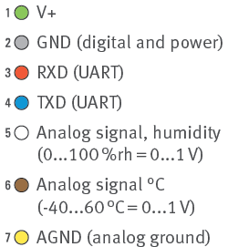
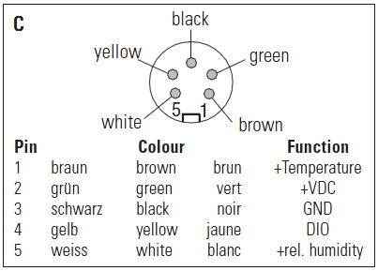
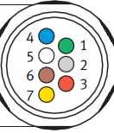
HC2-S vs Clip S
1.舊的CLIPS探棒為何要改成HC2-S探棒?

Slide 5
HC2-S vs Clip S
1.舊的CLIPS探棒為何要改成HC2-S探棒?
 | HC2-S | Clip S
精度 | ±0.8 %rh，±0,1 ℃ | ±1.0 %rh，±0,3 ℃
使用範圍 | -50…100 °C and 0…100 %rh | -40…85 °C and 0…100 %rh
數據記錄 | 有(須搭配HW-4軟體) | 無
Sensor警報 | 有 | 無
調整校正 | 可任意調整校正 搭配HW-4軟體濕度可調101個點數(0~100) | 須照35%,80%,10%,0%順序調整校正

Slide 6
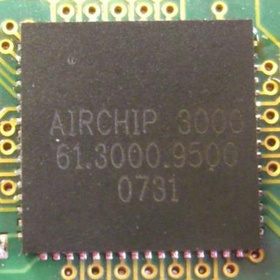
2. AirChip3000
ASIC
Micro - Controller
Memory (EE-PROM)

Slide 7
AirChip3000的基本功能是用於調節和處理溫度SENSOR和濕度AENSOR量測到的訊號並同時提供的數字和模擬輸出信號

Slide 8
AirChip3000提供了廣泛的
功能，如：
  露點/霜點計算
  溫濕度特性曲線校準和調整
  警報
  濕度SENSOR自我偵測功能
  數據記錄

Slide 9
AirChip3000能做的事情
    絕對濕度的計算
    模擬訊號模式
    濕度SENSOR自我偵測功能
    Sensor 故障警報
    數據記錄
    濕度溫度調整校正

Slide 10

絕對濕度的計算
    AirChip3000可計算露點或霜點

Slide 11
模擬訊號模式
    AirChip3000可產生溫度和濕度固定數字和模擬信號來除錯

Slide 12
濕度SENSOR自我偵測功能
任何濕度sensor用一段時間後都會有所飄移， AirChip3000可一定程度將這些飄移補償。而此功能在濕度誤差大於3%RH會提醒需要調整校正。濕度誤差大於5%RH會啟動警報。

Slide 13
Sensor 故障警報:
    AirChip3000將自動檢測濕度和溫度SENSOR是否開路或短路，然後發送Alarm警報

Slide 14
數據記錄
AirChip3000可記錄2000筆濕度和溫度的數據
(須搭配HW-4軟體使用)

Slide 15
濕度調整校正
AirChip3000可任意調整溫濕度特性曲線
濕度101個點數(0~100)
Notes:
舊型只能調整35%，80%，10%，0%

Slide 16
Plus:
    當AirChip3000與ROTRONIC HW4軟體搭配使用，產品符合FDA和GAMP的電子記錄和電子簽名的要求（ERES）

Slide 17

3.HC2-S探棒為何改HC2A-S探棒

Slide 18
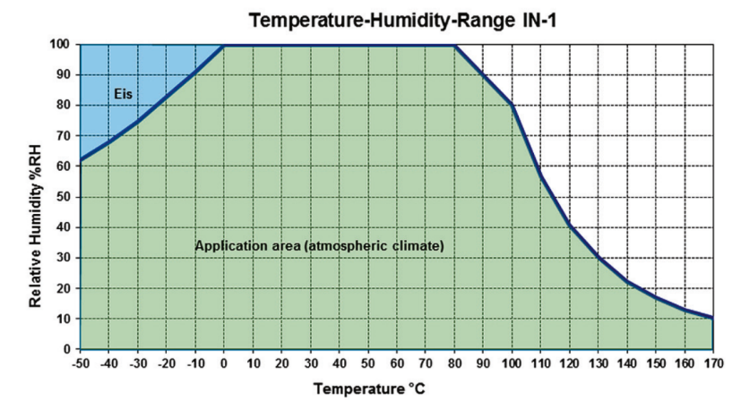

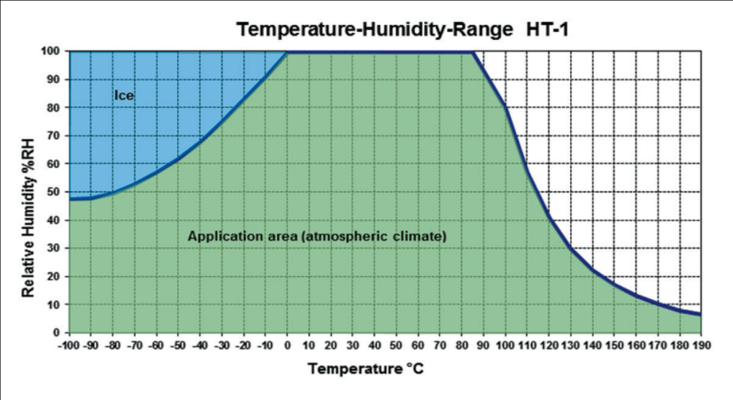
SENSOR比較

Slide 19
HC2A vs HC2
HC2A-S | HC2-S
HT-1 sensor Works at 190 °C and 93 °C Td | IN-1 sensor Works at 170 °C and 80 °C Td
可做到95°C / 95 %rh | 無法作85°C 85%rh
Length: 108 mm | Length: 83 mm
濾網在外提供更多空間來應付高濕的環境 | 濾網在內，高濕環境時容易造成短路
無濕度SENSOR自我偵測功能 | 有濕度SENSOR自我偵測功能
內部增加防水層來保護Air3000晶片 | 接腳處上防水膠
可安裝在所有HC2系列商品 | 可安裝在所有HC2系列商品

Slide 20


Slide 21
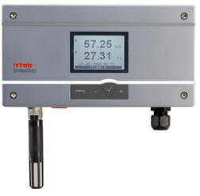
4.新舊產品安裝介紹
外氣MAU
HF8
HTS

Slide 22
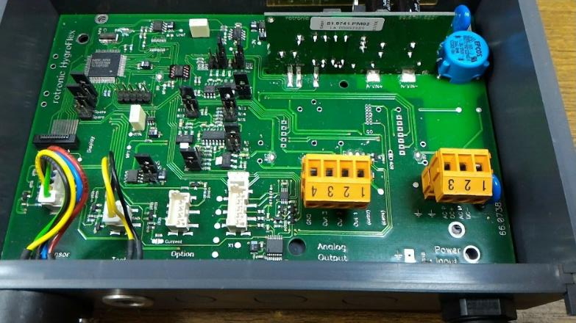
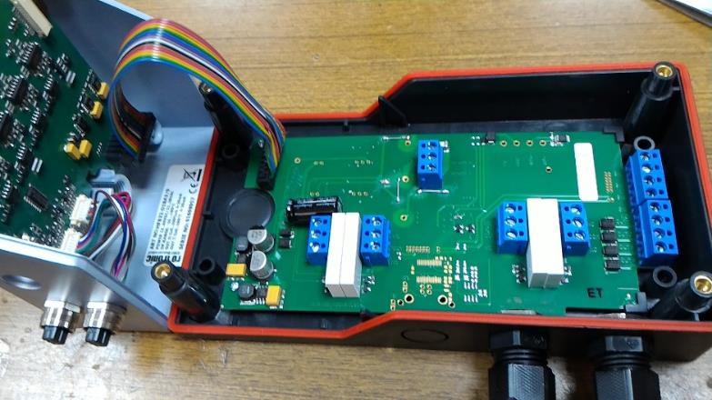

Slide 23
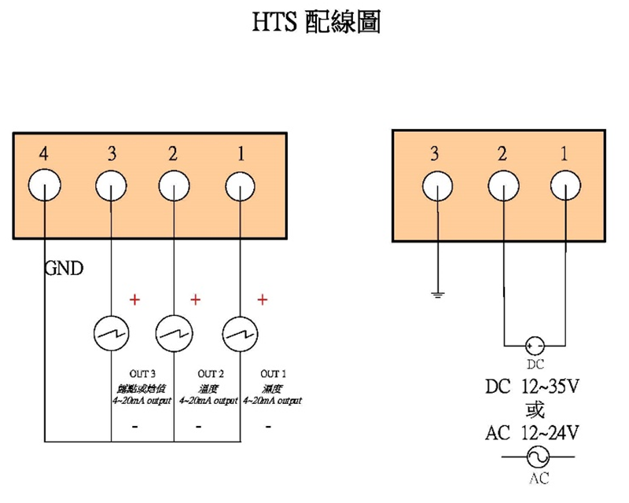

Slide 24
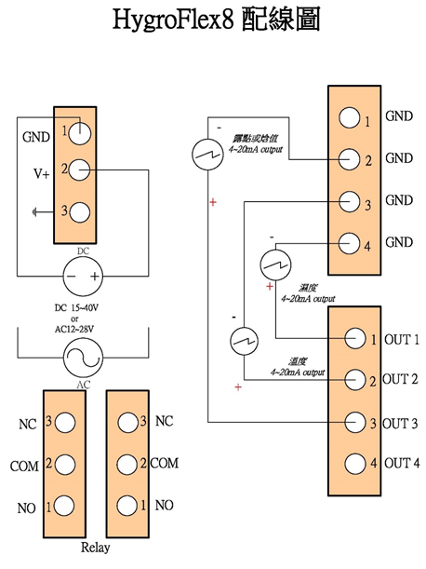

Slide 25
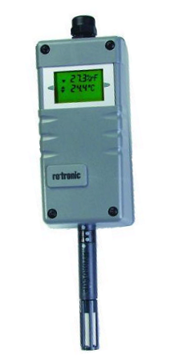
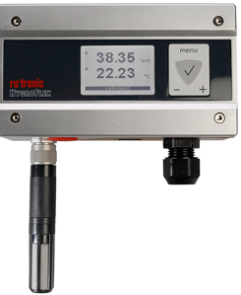
無塵室
HF系列
M系列

Slide 26
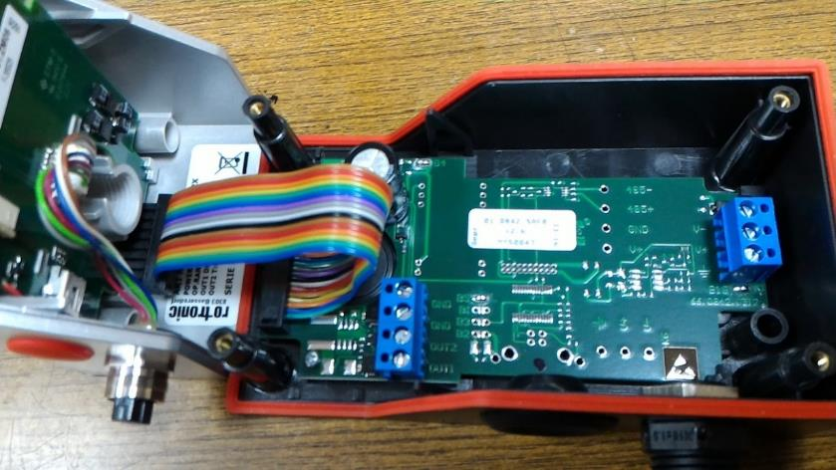
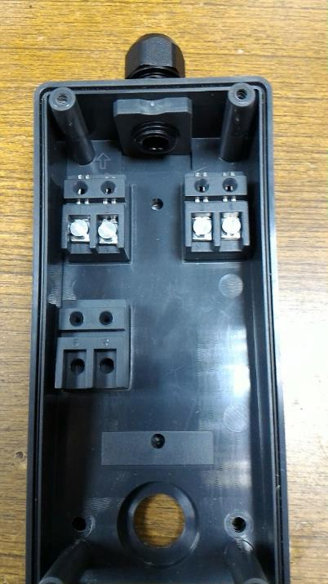

Slide 27
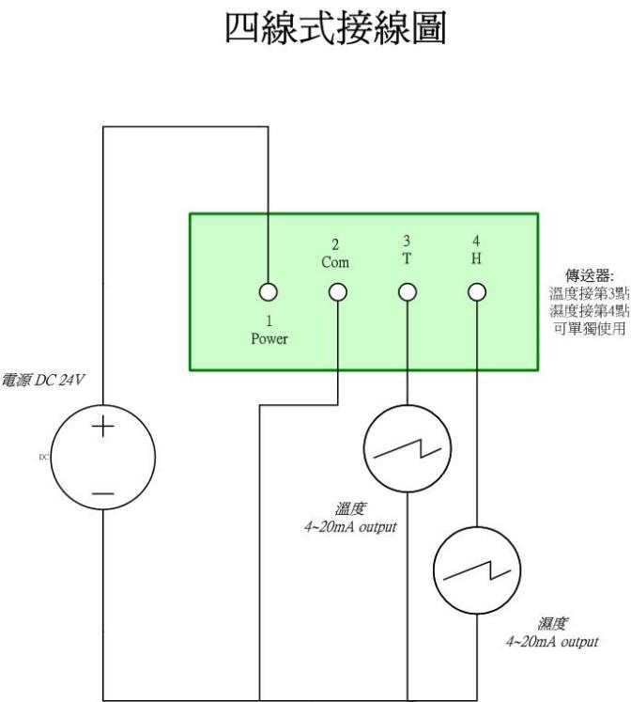
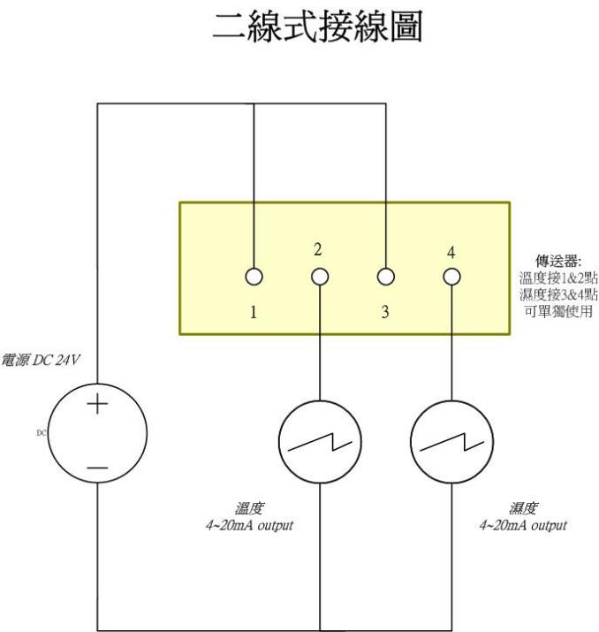
M系列接線圖

Slide 28
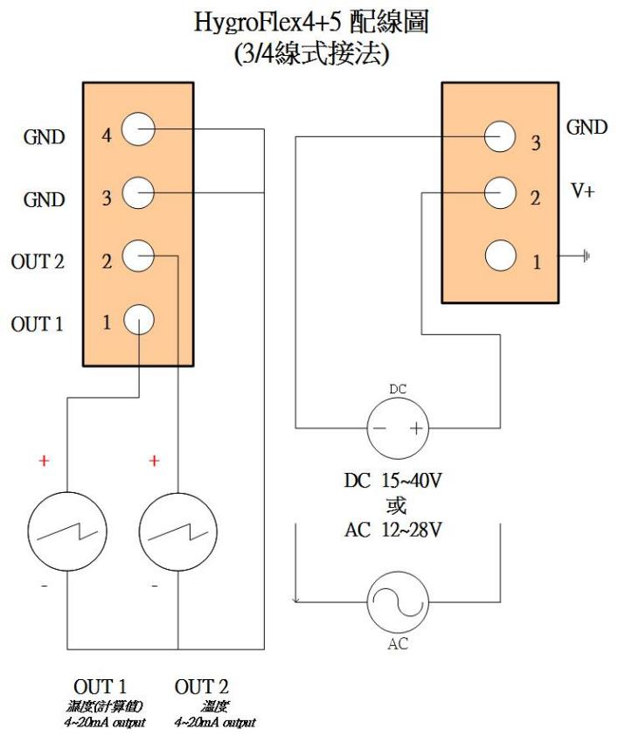
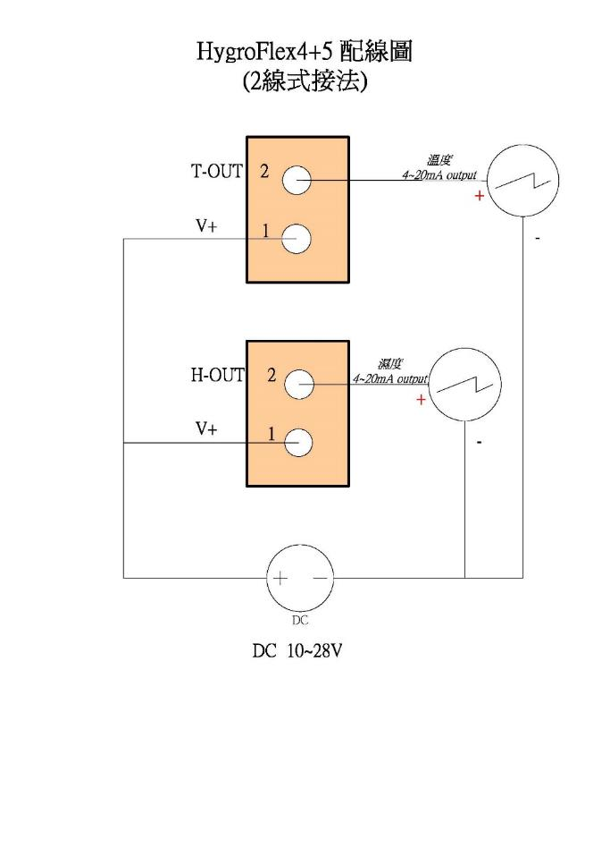
HF5系列

Slide 29
5.探棒線性調整校正
HC2-S HC2A-S | Clip S
可任意調整 | 須照順序調整
搭配HW-4軟體濕度可調0~100 (101個調整點) | 濕度35，80，10，0
可恢復原廠線性 | 無法恢復

Slide 30
HF8溫濕度傳送器調整校正

Slide 31
校正的注意事項
適用場合: 溫溼度環境變化不大者
待溫度平衡後, 觀察溼度誤差是否在和理範圍的 1.5 %rh 以內. 若超過 3.0 %rh 可能是操作錯誤或感測器已經老化, 必須更換
**注意**須確定兩個sensor完成平衡才可按enter確定, 否則恐怕愈校愈糟

Slide 32
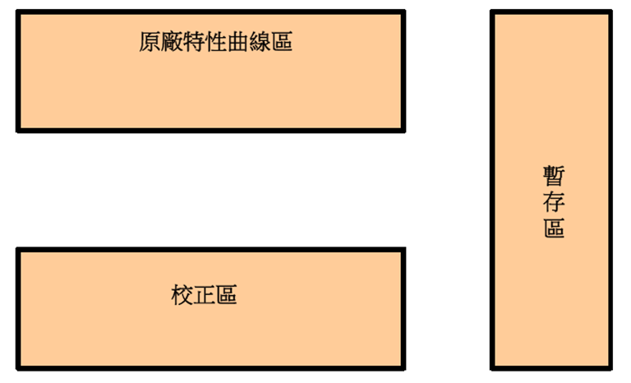
Rotronic溫濕度探棒校正示意圖
原廠特性曲線區:原廠規劃好的線性
暫存區(Acquire):標準值暫時存放區
校正區:將標準值寫入改變原廠的特性曲線
原廠特性曲線區

Slide 33
HF8按鍵說明
主要按鍵
MENU：打開選單或跳出選單
☑ENTER：確定選項
－／＋：上下選擇選項及增減數值用

Slide 34
現場單點調整校正流程

Slide 35

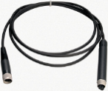
現場單點調整校正-所需配件
HP23-A
(手持式
溫溼度主機)
HC2-S
(經校驗合格
之溫溼度探棒)
E2-02A
(2 m 延長線)

Slide 36
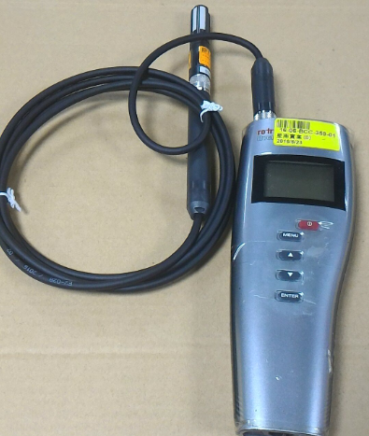
將標準件探棒與延長線連結後，裝在Probe1

Slide 37
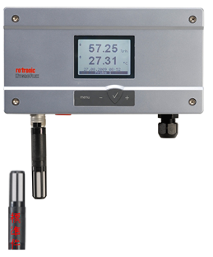
將標準件探棒與傳送器探棒擺放在一起校正人員遠離校正點一公尺。等待5~10分鐘後標準件與待校物溫度穩定

Slide 38
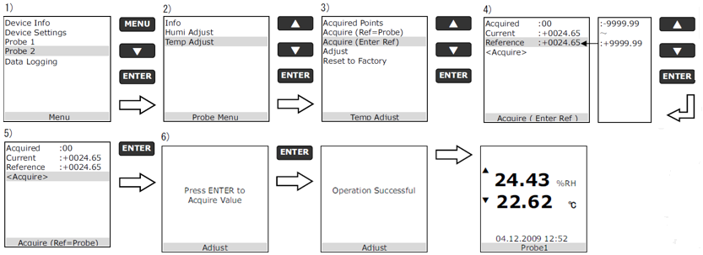
將溫度標準值寫入暫存區
1)按MENU進入選單，選擇欲調整的探棒Probe1或Probe2
2)選擇溫度校正
3)選擇Acquire(Ref=Probe)將標準值輸入暫存區選項
4)輸入標準值
5) 6)選擇<Acquire>將標準值存入暫存區後(此時線性尚未改變)回到
量測畫面

Slide 39
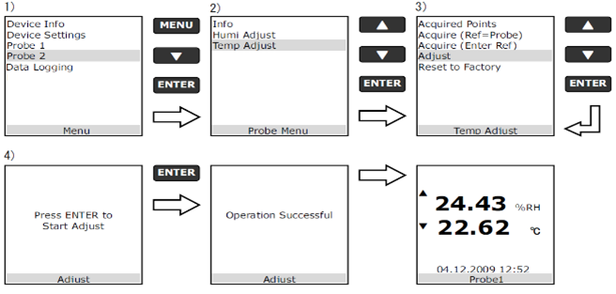
將溫度標準值從暫存區寫入校正區完成調整校正
1)按MENU進入選單，選擇剛才寫入暫存區的探棒Probe1或Probe2
2)選擇溫度校正
3)選擇Adjust
4)出現Press Enter to start Adjust訊息。按Enter將標準值從暫存區寫入
校正區後出現operation successful訊息然後完成調整校正回到量測畫面

Slide 40
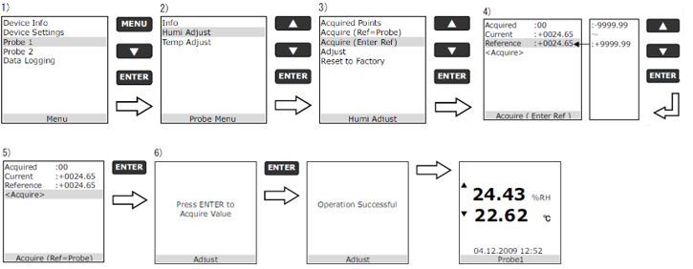
將濕度標準值寫入暫存區
1)按MENU進入選單，選擇欲調整的探棒Probe1或Probe2
2)選擇濕度校正
3)選擇Acquire(Ref=Probe)將標準值輸入暫存區選項
4)輸入標準值
5) 6)選擇<Acquire>將標準值存入暫存區後(此時線性尚未改變)回到量測畫面

Slide 41
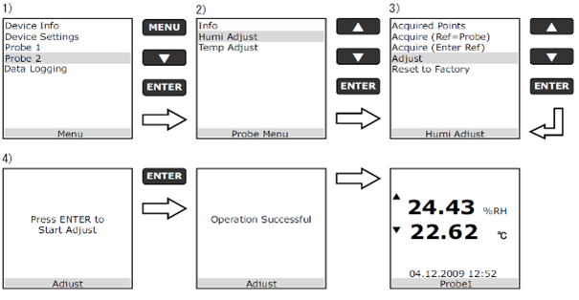
將濕度標準值從暫存區寫入校正區完成調整校正
1)按MENU進入選單，選擇剛才寫入暫存區的探棒Probe1或Probe2
2)選擇濕度校正
3)選擇Adjust
4)出現Press Enter to start Adjust訊息。按Enter將標準值從暫存區寫入
校正區後出現operation successful訊息然後完成調整校正回到量測畫面

Slide 42
HF5溫濕度傳送器調整校正

Slide 43
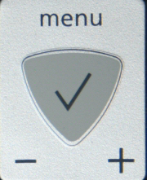
HF5按鍵說明
主要按鍵
MENU：打開選單或跳出選單
☑ENTER：確定選項
－／＋：上下選擇選項及增減數值用

Slide 44
將標準件探棒與延長線連結後，裝在Probe1

Slide 45
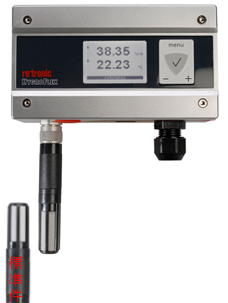
將標準件探棒與傳送器探棒擺放在一起校正人員遠離校正
點一公尺。等待5~10分鐘後標準件與待校物溫度穩定

Slide 46
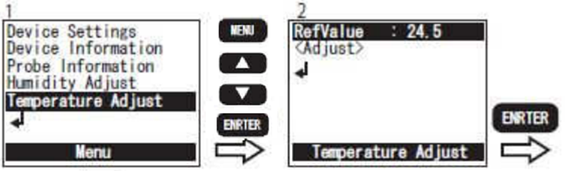
將溫度標準值寫入校正區完成調整校正
1)按MENU鍵進入選單，選擇溫度校正
2)選擇輸入標準值

Slide 47
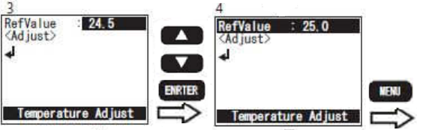
3)利用－／＋鍵增減輸入標準值，按下ENTER
鍵確認標準值
4)按下MENU 鍵回上一層

Slide 48
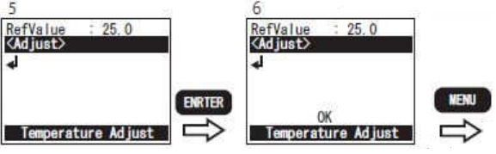
5)選擇<Adjust>，按下ENTER鍵出現ok完成溫度線性調整
6)按下MENU 鍵回上一層

Slide 49
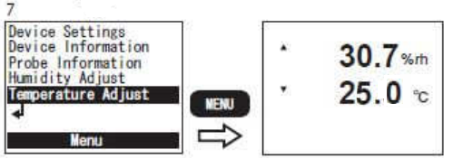
7)按下MENU鍵2次回到量測畫面

Slide 50
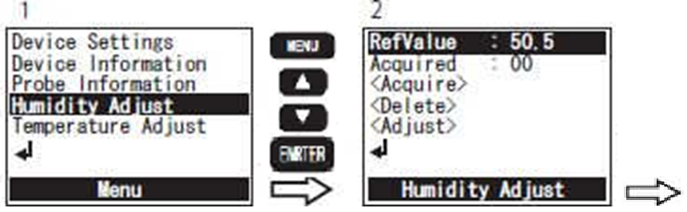
將濕度標準值寫入暫存區後再寫入校正區完成調整校正
1)按MENU鍵進入選單，選擇濕度校正
2)選擇輸入標準值

Slide 51
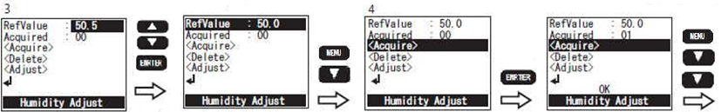
3)利用－／＋鍵增減輸入標準值，按下ENTER鍵確認標準值
4)選擇<Acquire>將濕度標準值寫入暫存區，此時會顯示暫存區有一筆標準值

Slide 52
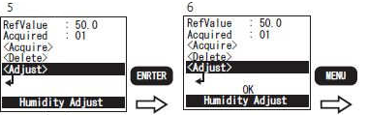
5)選擇<Adjust>，按下ENTER鍵出現ok完成濕度線性調整
6)按下MENU 鍵回上一層

Slide 53
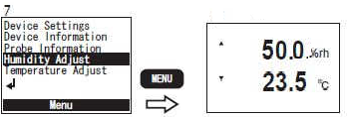
7) 按下MENU鍵2次回到量測畫面

Slide 54
HP23-A溫濕度計調整校正

Slide 55

現場單點調整校正-所需配件
HP23-A
(手持式
溫溼度主機)
HC2-S
(經校驗合格
之溫溼度探棒)
E2-02A
(2 m 延長線)
AC2001
(校正用
通訊纜線)

Slide 56
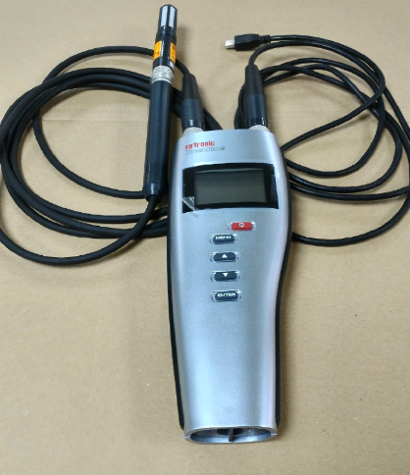
將標準件探棒與延長線連結後，裝在Probe1。將校正cable，裝在Probe2

Slide 57
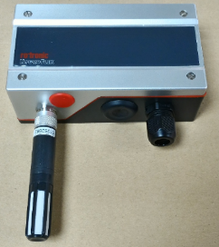
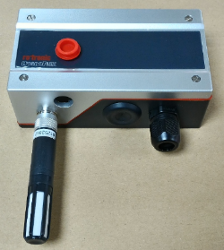
將傳送器紅色塞子打開後校正接上cable

Slide 58
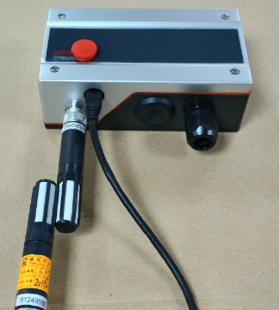
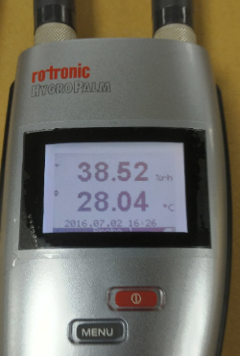
將標準件探棒與傳送器探棒擺放在一起校正人員遠離校正點一公尺。等待5~10分鐘後標準件與待校物溫度穩定

Slide 59
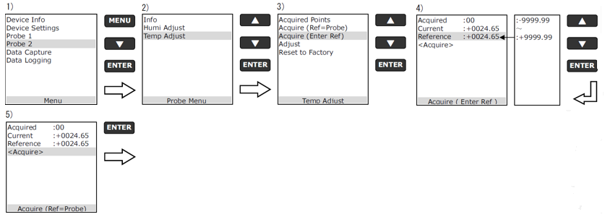
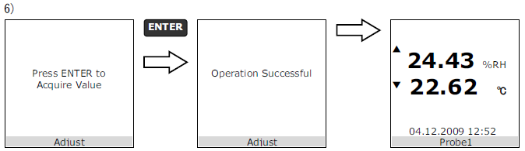
將溫度標準值寫入暫存區
1)按MENU進入選單，選擇Probe2
2)選擇溫度校正
3)選擇Acquire(Ref=Probe)將標準值輸入暫存區選項
4)輸入標準值
5) 6)選擇<Acquire>將標準值存入暫存區後(此時線性尚未改變)回到
量測畫面

Slide 60
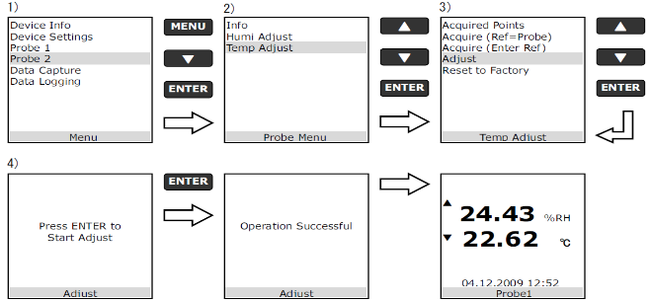
將溫度標準值從暫存區寫入校正區
1)按MENU進入選單，選擇Probe2
2)選擇溫度校正
3)選擇Adjust
4)出現Press Enter to start Adjust訊息。按Enter將標準值從暫存區寫入
校正區後出現operation successful訊息然後完成調整回到量測畫面

Slide 61
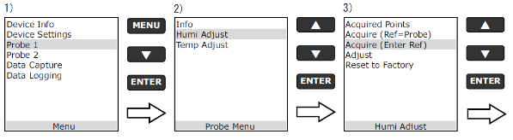
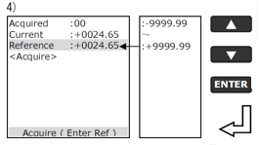
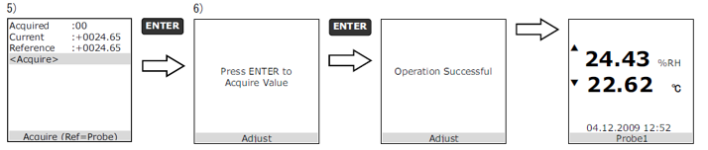
將濕度標準值寫入暫存區
1)按MENU進入選單，選擇Probe2
2)選擇濕度校正
3)選擇Acquire(Ref=Probe)將標準值輸入暫存區選項
4)輸入標準值
5) 6)選擇<Acquire>將標準值存入暫存區後(此時線性尚未改變)回到
量測畫面

Slide 62
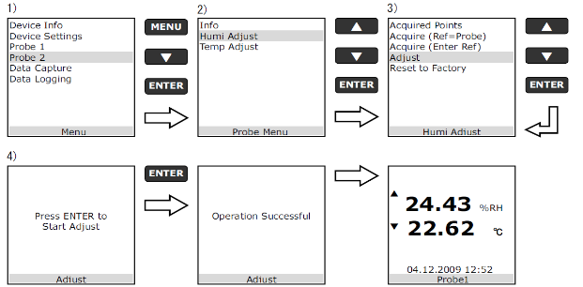
將濕度標準值從暫存區寫入校正區
1)按MENU進入選單，選擇Probe2
2)選擇濕度校正
3)選擇Adjust
4)出現Press Enter to start Adjust訊息。按Enter將標準值從暫存區寫入
校正區後出現operation successful訊息然後完成調整回到量測畫面

Slide 63

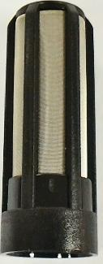
6.保養與故障排除
隨著使用環境的不同，濾網受到汙染變髒的速度也不盡相同。建議外氣SENSOR每半年須刷洗或更換一次濾網。無塵室則每一年為一周期刷洗或更換一次濾網。

Slide 64
故障排除
濕度異常時，請將探棒和傳送器交換測試，確認故障原因。
濕度100%rh時，可將探棒卸下後將濾網拆下曬乾後，重新安裝使用。
傳送器訊號異常，請確認排線的插pin是否兩排都有插好。若有，請將傳送器脫離現場系統，單獨送電，量測mA訊號

Slide 65



Questions

Slide 66

Thank you!

